Slide 1

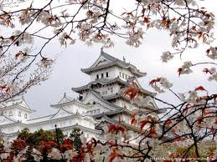
Мілітарізація Японії
Японія - «країна, де сходить сонце»
Виконали:
учениці групи 10-2
Ступар Дарі’я та Медведєва Аліна

Slide 2
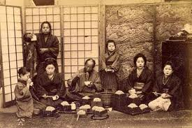
Перетворення Кореї на колонію
Перемога у війні проти Росії
Перемога у війні проти Китаю
Посилення цим своїх позицій на Далекому Сході

Slide 3
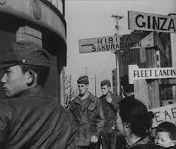
Загибель Т. Хари
Активізувалися мілітаристські партії й організації.
Мета: Відновлення зовнішньої експансії імперії
Таємний план («меморандум Танаки») витіснення США з Тихого океану й експансії на Далекий Схід

Slide 4
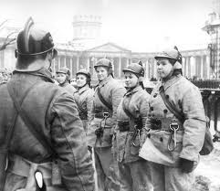
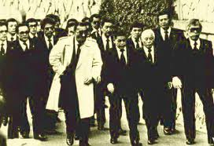
До нестатків і злиднів більшості населення, особливо сільського, долучився небачений раніше крах банків, що порушив нормальну діяльність всієї економіки.

Slide 5

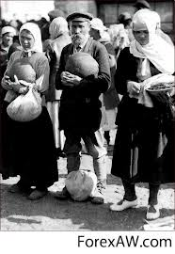
Зміна економічного зростання на:
Падіння ціни на сільськогосподарську продукцію
1
2
Інфляція
Руйнування товарного ринку
4
3
Безробіття

Slide 6
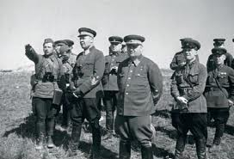
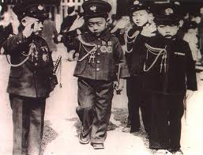
Японські військові спекулювали на тих часах, коли безпека японських інтересів і колоніальних військ у заморських володіннях була беззастережною.
Вони переконували співгромадян, що потрібно було накопичувати військові сили для «відновлення справедливості» і ввести в оману західну дипломатію щодо дійсних намірів Японії на міжнародній арені.

Slide 7
Шкільна карта «Сусіди Японії»
5
Західне узбережжя США й Канади, Австралія
4
3
Решта Китаю, Індокитай, Борнео й Гавайські острови
2
Північний Китай і частина російського Сибіру
1
Тихоокеанські острови, Корея, Маньчжурія і частина Монголії
Токіо
Японія

Slide 8
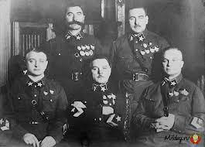
Політика Мінсейто Осаші Хамаґучі
Підтримка з боку:
Молодих офіцерів
1
2
Політиків
Учнівської й студентської молоді
Кримінальних елементів
4
3
“О. Хамаґучі потрапив під шквал критики за безпорадне борсання в трясовині проблем і загинув у результаті терористичного акту правих бойовиків.”

Slide 9
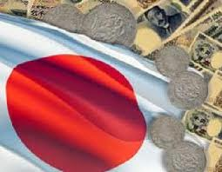
Особливо велику прихильність виявляли до них керівники дзайбацу - потужних трестів і концернів, котрі контролювали такі ключові сектори економіки, як:
Фінанси
Важка промисловість
Транспорт
Торгівля

Slide 10
Головне завдання об'єднання «Дай-Айя-Кіотай»
1
2
Пропаганда японської культури та мови на Азіатському континенті
Поширення торговельного впливу Японії
4
3
Приділяти значну увагу ідеологічному вихованню молоді, об'єднаної в окрему спілку «Молода Азія»
«Визволення» інших азійських народів під протекторатом Токіо

Slide 11
Вище армійське командування
Підтримка бізнесових кіл
Чиновники
Впливові засоби масової інформації
Агресивні акції на міжнародній арені
Вихід Японії з Ліги Націй

Slide 12
Дякуємо за увагу!

